Slide 1
Programación orientada a objetos
Introducción a la programación en java

Slide 2
¿Qué aprenderemos? {
Módulo8.java
POO.css
¿Qué es la POO?
Clases y objetos
Modificadores de acceso
Herencia
Polimorfismo
Abstracción
Composición
}
Introducción a la programación en java
Notes:
Paradigma que se explica muy bien con JAVA

Slide 3
¿Qué es la POO? {
Módulo8.java
POO.css
La Programación Orientada a Objetos (POO) es un estilo de programación que organiza el código en torno a objetos:
Atributos: características o datos
Métodos: acciones o comportamientos
La POO facilita la reutilización, la organización y el mantenimiento del código.
}
Introducción a la programación en java

Slide 4
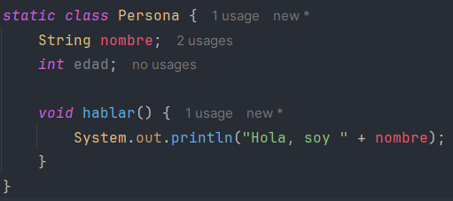
¿Qué es una clase? {
Módulo8.java
POO.css
Una clase es un modelo o plantilla de la cual se crean objetos: atributos (datos) y métodos (acciones).
Exceptuando los tipos de datos primitivos → lo demás se estructura mediante clases
}
Introducción a la programación en java
Notes:
Queremos crear una similitud entre el mundo real y el código
Es la plantilla que utilizaremos para después crear los objetos
La buena practica es que genere las clases en un fichero nuevo

Slide 5
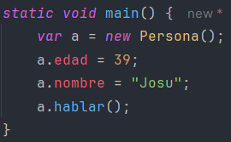
¿Qué es un objeto? {
Módulo8.java
POO.css
Un objeto es una instancia de una clase.
Se crea usando la palabra clave new
}
Introducción a la programación en java

Slide 6
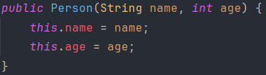
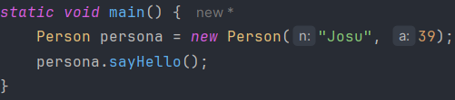
¿Qué es un constructor? {
Módulo8.java
POO.css
Su función es inicializar los atributos del objeto.
Tiene el mismo nombre que la clase.
Se ejecuta automáticamente cuando se crea un objeto.
Palabra clave this
}
Introducción a la programación en java

Slide 7
Buenas prácticas {
Módulo8.java
POO.css
Nombre de la clase y constructor UpperCamelCase (PascalCase)
Atributos y métodos en cammelCase
Utilizar siempre un constructor
Nombre de la clase igual que el nombre del fichero
Utilizar la palabra this, nombre atributos = parámetros
}
Introducción a la programación en java

Slide 8
PRÁCTICA
Módulo8.java
POO.css
Introducción a la programación en java

Slide 9
Modificadores de acceso {
Módulo8.java
POO.css
Aplicaciones seguras: la encapsulación consiste en proteger los atributos de una clase para evitar modificaciones directas.
Se recomienda hacer todo privado de primeras.
Atributos private, protected, final
Métodos getters y setters
}
Introducción a la programación en java

Slide 10
Modificadores de acceso {
Módulo8.java
POO.css
public: Accesible desde cualquier clase.
protected: Accesible dentro del mismo paquete y también por las subclases, incluso si están en otros paquetes.
default (sin modificador): Accesible solo dentro del mismo paquete.
private: Accesible únicamente dentro de la misma clase.
}
Introducción a la programación en java

Slide 11
PRÁCTICA
Módulo8.java
POO.css
Introducción a la programación en java

Slide 12
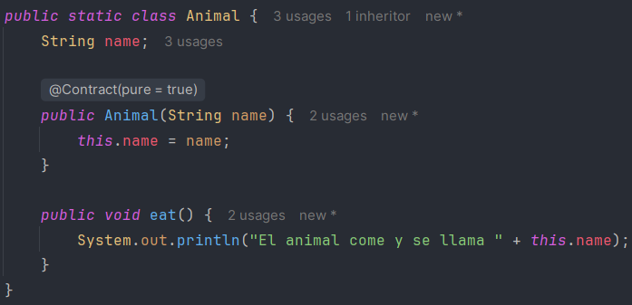
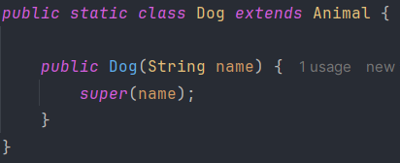
Herencia {
Módulo8.java
POO.css
Permite crear una clase basada en otra (“Es un”)
Se utiliza la palabra clave extends
Reutilizar código
}
Introducción a la programación en java

Slide 13
PRÁCTICA
Módulo8.java
POO.css
Introducción a la programación en java

Slide 14
Polimorfismo {
Módulo8.java
POO.css
El polimorfismo permite que un mismo método tenga comportamientos diferentes dependiendo del objeto que lo use.
Polimorfismo por herencia (sobreescritura)
Polimorfismo por sobrecarga
}
Introducción a la programación en java
Notes:
También otros polimorfismos como el de interfaz.
Una clase no puede heredar de varias clases padres.
Pero con las interfaces. Una clase puede implementar varias interfaces
En una interfaz se define que se puede hacer pero el cómo lo define la clase
Utilizando el polimorfismo nos aseguramos a no crear otro método que haga los mismo que el método en la clase del padre. Sino que sobreescribimos el método de la clase padre con una implementación diferente.
Y en el caso del polimorfismo de sobrecarga nos aseguramos que el método va a tener el mismo nombre y vamos a llamar a una implementación u otra según los parámetros que se le pase.

Slide 15
Polimorfismo {
Módulo8.java
POO.css
Permite que el programador se olvide de qué tipo de parámetros se pasan a un método con sobrecarga.
Hace un código mas limpio y fácil
Sin necesidad de: if (obj instanceof Dog) X
Reduce el código repetido: Sin polimorfismo, necesitaríamos escribir código específico para cada tipo
}
Introducción a la programación en java

Slide 16
PRÁCTICA
Módulo8.java
POO.css
Introducción a la programación en java

Slide 17
Abstracción {
Módulo8.java
POO.css
La abstracción consiste en ocultar los detalles internos de cómo funciona algo y mostrar solo lo esencial para usarlo.
Usamos clases abstractas o interfaces para definir comportamientos generales.
Las subclases deben implementar los detalles concretos.
}
Introducción a la programación en java
Notes:
Es la forma de blindar nuestras clases, la definición de la clase y de los métodos de esa clase se hace en la clases pero la implementación la hace las subclases
De esa manera nos aseguramos que no podemos instanciar la clase padre para asi que siempre tengamos que instanciar una de las sublclases.
Las interfaces definen las cualidades, habilidades la implementación la hace la clase.
A veces existen subclases que no siempre tienen todas las habilidades. Por eso utilizamos interfaces para que ciertas subclases implementen algunas habilidades (y no las implementen todas las subclases). Perro es animal, y pájaro también pero perro no vuela. Por lo tanto el pájaro tiene implementa la interfaz de volar.
Una clase puede implementar mas de una interfaz
No es posible instanciar interfaces.
Clase abstracta: se utiliza cuando se comparte código común
Interfaz: cuando solo algunas subclases tienen estas habilidades

Slide 18
PRÁCTICA
Módulo8.java
POO.css
Introducción a la programación en java

Slide 19
Composición {
Módulo8.java
POO.css
Relación entre clases donde una forma parte de otra.
Se conoce como relación “tiene-un”
Se usa para construir objetos complejos combinando otros más simples.
}
Introducción a la programación en java

Slide 20
PRÁCTICA
Módulo8.java
POO.css
Introducción a la programación en java

Slide 21

Quiz {
Módulo8.java
POO.css
}
Introducción a la programación en java

